Slide 1
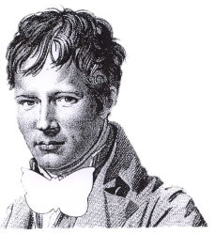
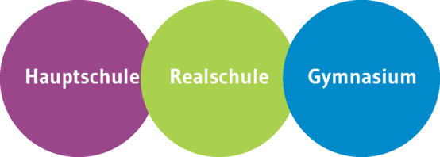

ganztägig
lernen
Ganztagsangebot
an der
Alexander-von-Humboldt-Schule Viernheim
Stand Schuljahr 2023/24
Alexander-von-Humboldt-Schule
Europaschule Viernheim

Slide 2
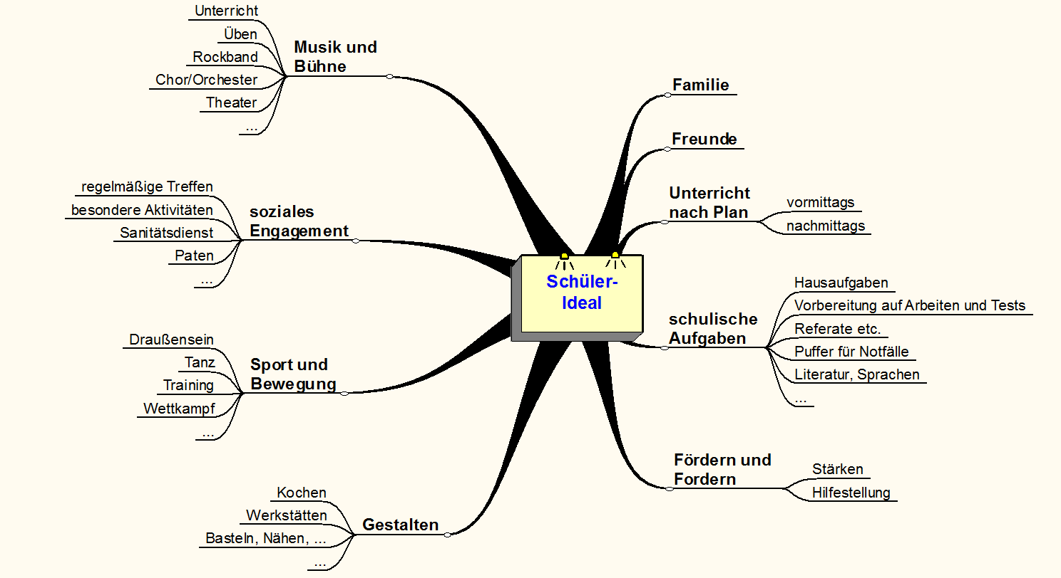
ganztägig
lernen
Inhaltliche Schwerpunkte
Alexander-von-Humboldt-Schule
Europaschule Viernheim

Slide 3
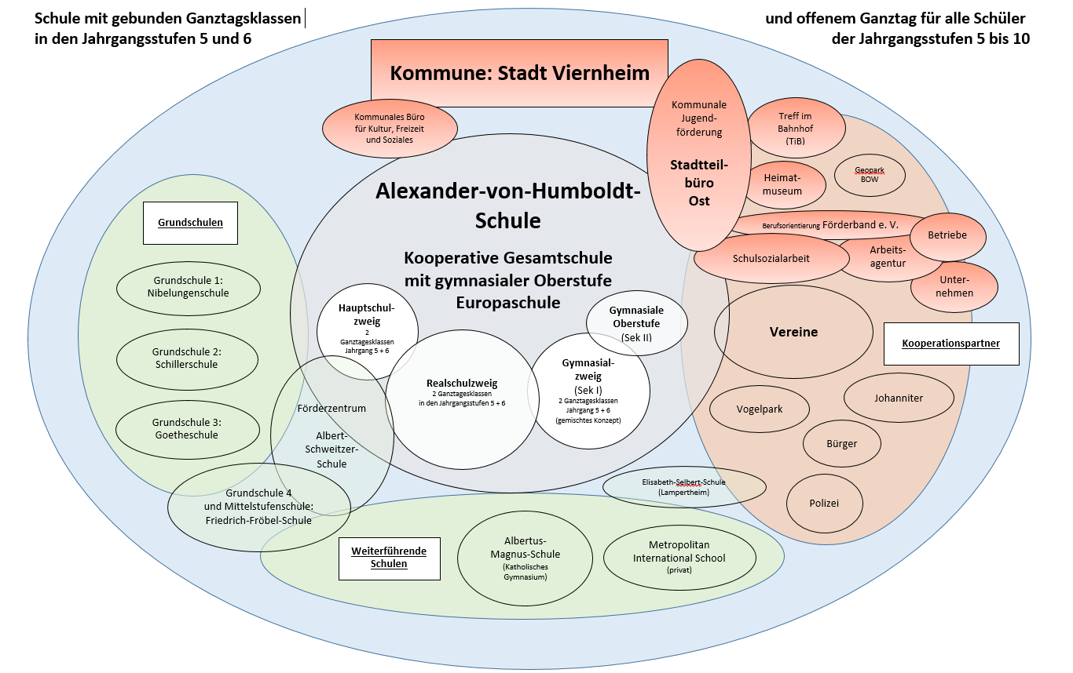
ganztägig
lernen
Kommunales Umfeld
Alexander-von-Humboldt-Schule
Europaschule Viernheim

Slide 4
ganztägig
lernen
Viernheimer Modell
Schule und Stadtteilbüro Ost organisieren den Ganztag an der Schule und im Stadtteil in enger Abstimmung.
AG-Angebote werden nach Kompetenzen und Fähigkeiten eng verzahnt gemeinsam angeboten.
Schule und Kommune übernehmen partnerschaftlich Verant-wortung für Kinder und Jugendliche im schulischen Umfeld.
Bausteine Ganztag
Alexander-von-Humboldt-Schule
Europaschule Viernheim

Slide 5
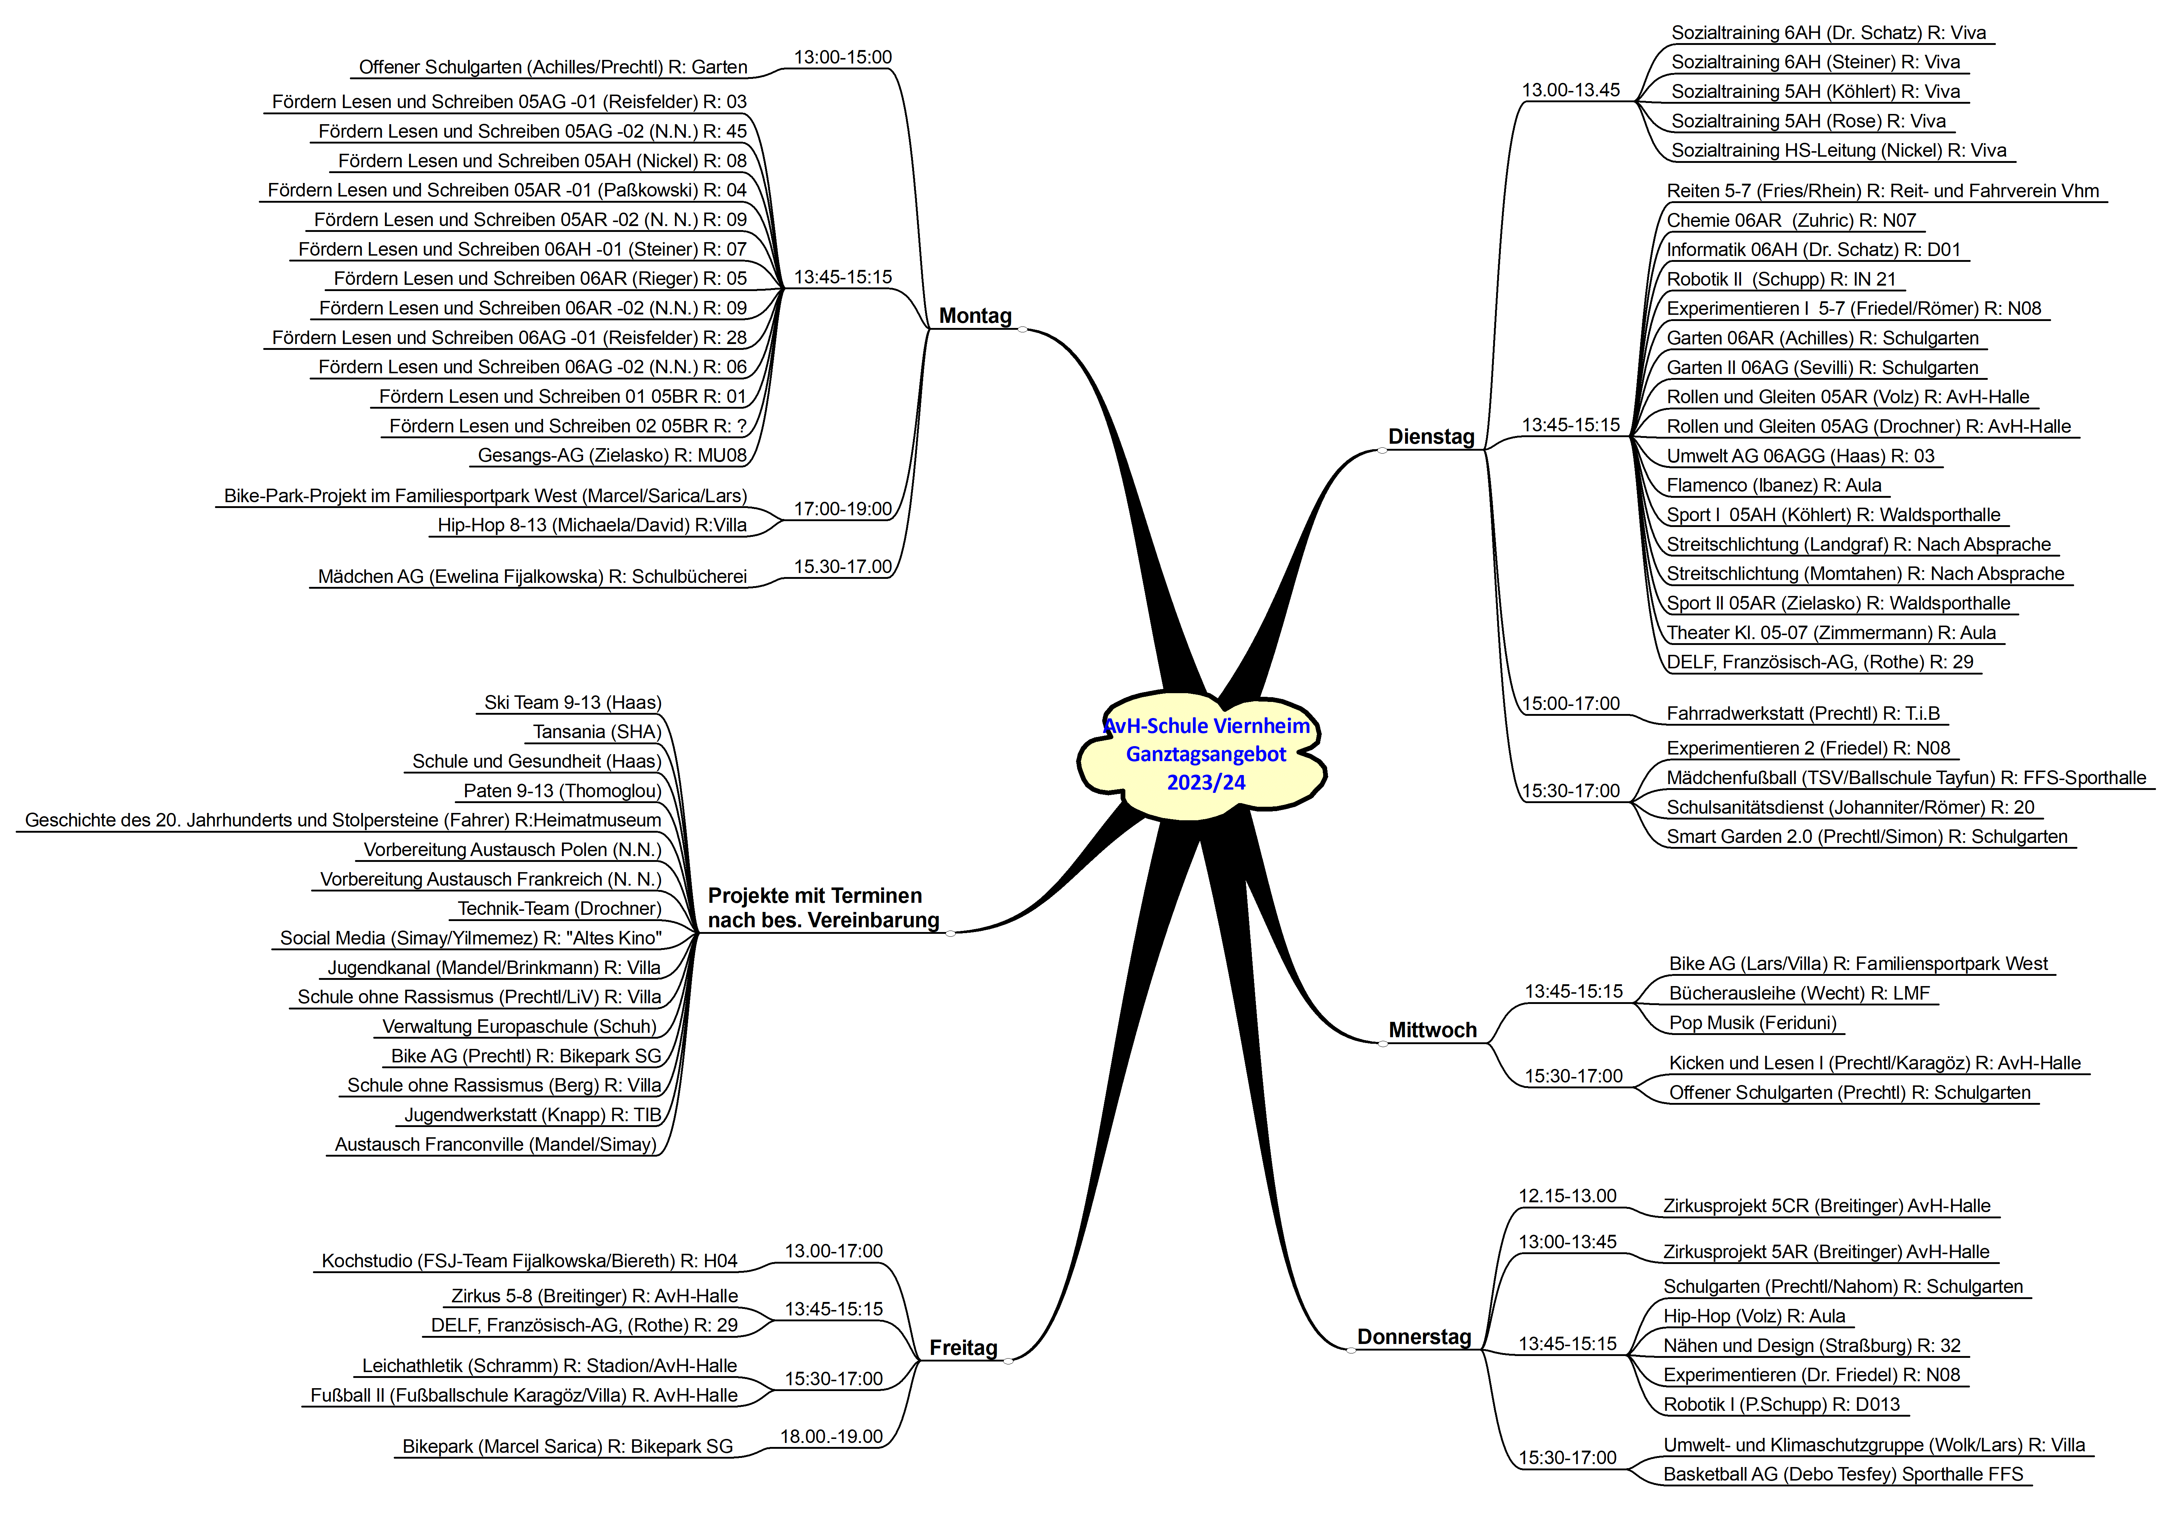
ganztägig
lernen
Angebote mit GT-Klassen
Alexander-von-Humboldt-Schule
Europaschule Viernheim

Slide 6
ganztägig
lernen
Gebundene Ganztagesklassen
… werden in allen Schulzweigen in den Jahrgangsstufen 5 und 6 angeboten,
… bieten absolut verlässliche Betreuungszeiten im Rahmen des Stundenplans der Ganztagesklasse.
Die Anmeldung ist verbindlich für die Klassen 5 und 6.
Ganztagesklassen
Alexander-von-Humboldt-Schule
Europaschule Viernheim

Slide 7
ganztägig
lernen
Gebundene Ganztagesklassen
Vorstrukturierter Schultag, der sich an den Bedürfnissen von Kindern und Jugendlichen zwischen 10 und 13 Lebensjahren orientiert
Förderschwerpunkte im Bereich Deutsch, Bewegung und Naturwissenschaften/Ökologie
Anmeldung verbindlich für die Klassen 5 und 6
Ganztagesklassen
Alexander-von-Humboldt-Schule
Europaschule Viernheim

Slide 8
ganztägig
lernen
Hauptfach-Verstärkung
Fachunterricht in den Hauptfächern Deutsch, Mathematik und Englisch um je eine Stunde für Übungs- und Lernphasen aufge-stockt.
Dieser wird von der Fachlehrkraft gehalten und kann individuell gestaltet werden.
Die Lernzeit findet am Vormittag statt und wird wenn möglich durch Kooperationskräfte (BuFDi, FSJ) unterstützt.
Ganztagsklassen
Alexander-von-Humboldt-Schule
Europaschule Viernheim

Slide 9
ganztägig
lernen
Hauptfach-Verstärkung
In den Hauptfächern werden keine klassischen Hausaufgaben mehr aufgegeben. Dies schließt natürlich das Vokabellernen oder die Vorbereitung auf Klassenarbeiten aus.
In der 10. Stunde besteht die Möglichkeit zur Anmeldung für einen Hausaufgabentreff in der Villa Kunterbunt, um die Hausaufgaben aus den Nebenfächern zu erledigen.
Ganztagsklassen
Alexander-von-Humboldt-Schule
Europaschule Viernheim

Slide 10
ganztägig
lernen
Fördermontag
Schülerinnen und Schüler mit einem Förderbedarf in Deutsch als Zweitsprache oder einer LRS-Diagnose besuchen am Montag in der 8. und 9. Stunde einen entsprechenden Förderkurs.
Alle anderen Schülerinnen und Schüler besuchen einen Lese-Schreib-Förder- und -Forderkurs bei einer/ihrer Deutsch-Fach-lehrkraft.
Die Klassen werden bei Bedarf geteilt, um wirkliche Förderung und Forderung zu ermöglichen.
Ganztagesklassen
Alexander-von-Humboldt-Schule
Europaschule Viernheim

Slide 11
ganztägig
lernen
Fördermontag
Warum werden nur Förderangebote im Fach Deutsch angeboten?
Die Erfahrungen der letzten Jahre haben gezeigt, dass die Kompetenzen im Fach Deutsch rückläufig sind.
Deutsch ist die Sprache, in der sämtliche Unterrichtsinhalte vermittelt werden und deshalb setzen wir als Schule hier einen bewussten Akzent.
Ganztagesklassen
Alexander-von-Humboldt-Schule
Europaschule Viernheim

Slide 12
ganztägig
lernen
Rollen und Gleiten
Die Schule hat jeweils einen Klassensatz Scooter und einen Klassensatz Inlineskates mit kompletter Schutzausrüstung angeschafft.
Die Kinder der Ganztagesklassen im Jahrgang 5 besuchen für ein halbes Jahr die AG „Rollen und Gleiten “, um Koordination und Gleichgewichtssinn zu erlernen und zu schulen.
Im zweiten Halbjahr steht eine Sport-AG auf dem Programm.
Ganztagesklassen
Alexander-von-Humboldt-Schule
Europaschule Viernheim

Slide 13
ganztägig
lernen
Umwelt und Naturwissenschaften
Die Kinder der Ganztagesklassen im Jahrgang 6 nehmen an einem ökologisch oder naturwissenschaftlich orientierten An-gebot teil.
Besonders stolz sind wir auf unsere Garten-AG, die gemeinsam mit der „Gemüse Ackerdemie“ ein Bewusstsein für den Wert und die Herkunft von Lebensmitteln schafft.
Parallel bestehen Angebote in Chemie, sowie zu Umwelt- und Naturschutz-Themen.
Ganztagesklassen
Alexander-von-Humboldt-Schule
Europaschule Viernheim

Slide 14
ganztägig
lernen
Bewegte Pause/Zirkus AG
Nach Möglichkeit wird in den Stundenplan einer Ganztages-klasse im Haupt- und Realschulbereich der Baustein „Bewegte Pause“ berücksichtigt.
Die fünften Klassen des Gymnasialzweigs haben jeden Donnerstag in der 8. und 9. Stunde Zirkus-AG bei einer Fach-kraft für Zirkuspädagogik.
Ganztagesklassen
Alexander-von-Humboldt-Schule
Europaschule Viernheim

Slide 15
ganztägig
lernen
Methodenlernen
Im Stundenplan wird eine weitere zusätzliche Stunde zum Erlernen von Arbeitstechniken aus dem Methodentraining ausgewiesen und in der Regel von der Klassenleitung gehalten.
Weiterer Inhalt der Methodenstunde sind die Themen Mittagessen und Mensa. Die Essenspläne werden gemeinsam mit den Schülerinnen und Schülern besprochen und das Essen wird in Absprache bestellt.
Methodenlernen
Alexander-von-Humboldt-Schule
Europaschule Viernheim

Slide 16
ganztägig
lernen
 | Zeit |  | Montag | Dienstag | Mittwoch | Donnerstag | Freitag
Gebundene Ganztagsklasse | 07:45-08:30 | 1. | Klassenrat | Fachunterricht | Fachunterricht | Schwimmen | Fachunterricht | Gebundene Ganztagsklasse
 | 08:30-09:15 | 2. | Fachunterricht | Fachunterricht | Hauptfach MA | Schwimmen | Hauptfach EN
 | 09:15-09:35 |  | Pause | Pause | Pause | Pause | Pause
 | 09:35-10:20 | 3. | Fachunterricht | Fachunterricht | Fachunterricht | Fachunterricht | Fachunterricht
 | 10:20-11:05 | 4. | Fachunterricht | Hauptfach DE | Fachunterricht | Fachunterricht | Fachunterricht
 | 11:05-11:30 |  | Pause | Pause | Pause | Pause | Pause
 | 11:30-12:15 | 5. | Fachunterricht | Fachunterricht | Fachunterricht | Fachunterricht | Fachunterricht
 | 12:15-13:00 | 6. | Mittagessen | Mittagessen | Mittagessen | Mittagessen | Fachunterricht
 | 13:00-13:45 | 7. | Fachunterricht | Fachunterricht | Bewegte Pause | Bewegte Pause | Mittagessen
 | 13:45-14:30 | 8. | Fördern u. Fordern | Wahlangebot | Fachunterricht | Fachunterricht | Wahlangebot | optional
 | 14:30-15:15 | 9. | Fördern u. Fordern | Wahlangebot | Fachunterricht | Fachunterricht | Wahlangebot
optional | 15:15:15:30 |  | Pause | Pause | Pause | Pause | Pause
 | 15:30-16:15 | 10. | HA-Treff | HA-Treff | HA-Treff | HA-Treff | Wahlangebot
 | 16:15-17:00 | 11. | Betreuung | Betreuung | Betreuung | Betreuung | Wahlangebot
Stundenplan
Ganztagesklassen H/R
Alexander-von-Humboldt-Schule
Europaschule Viernheim

Slide 17
ganztägig
lernen
 | Zeit |  | Montag | Dienstag | Mittwoch | Donnerstag | Freitag
Gebundene Ganztagsklasse | 07:45-08:30 | 1. | Klassenrat | Fachunterricht | Fachunterricht | Schwimmen | Fachunterricht | Gebundene Ganztagsklasse
 | 08:30-09:15 | 2. | Fachunterricht | Fachunterricht | Hauptfach MA | Schwimmen | Hauptfach EN
 | 09:15-09:35 |  | Pause | Pause | Pause | Pause | Pause
 | 09:35-10:20 | 3. | Fachunterricht | Fachunterricht | Fachunterricht | Fachunterricht | Fachunterricht
 | 10:20-11:05 | 4. | Fachunterricht | Hauptfach DE | Fachunterricht | Fachunterricht | Fachunterricht
 | 11:05-11:30 |  | Pause | Pause | Pause | Pause | Pause
 | 11:30-12:15 | 5. | Fachunterricht | Fachunterricht | Fachunterricht | Fachunterricht | Fachunterricht
 | 12:15-13:00 | 6. | Fachunterricht | Fachunterricht | Fachunterricht | Fachunterricht | Fachunterricht
 | 13:00-13:45 | 7. | Mittagessen | Mittagessen | Mittagessen | Mittagessen | Mittagessen
 | 13:45-14:30 | 8 | Fördern u. Fordern | Wahlangebot | Fachunterricht | Zirkus-AG | Wahlangebot | optional
 | 14:30-15:15 | 9 | Fördern u. Fordern | Wahlangebot | Fachunterricht | Zirkus-AG | Wahlangebot
optional | 15:15:15:30 |  | Pause | Pause | Pause | Pause | Pause
 | 15:30-16:15 | 10. | HA-Treff | HA-Treff | HA-Treff | HA-Treff | Wahlangebot
 | 16:15-17:00 | 11. | Betreuung | Betreuung | Betreuung | Betreuung | Wahlangebot
Stundenplan
Ganztagesklassen G
Alexander-von-Humboldt-Schule
Europaschule Viernheim

Slide 18
ganztägig
lernen
 | Zeit |  | Montag | Dienstag | Mittwoch | Donnerstag | Freitag
Regelklasse | 07:45-08:30 | 1. | Fachunterricht | Fachunterricht | Fachunterricht | Schwimmen | Fachunterricht | Regelklasse
 | 08:30-09:15 | 2. | Fachunterricht | Fachunterricht | Fachunterricht | Schwimmen | Fachunterricht
 | 09:15-09:35 |  | Pause | Pause | Pause | Pause | Pause
 | 09:35-10:20 | 3. | Fachunterricht | Fachunterricht | Fachunterricht | Fachunterricht | Fachunterricht
 | 10:20-11:05 | 4. | Fachunterricht | Fachunterricht | Fachunterricht | Fachunterricht | Fachunterricht
 | 11:05-11:30 |  | Pause | Pause | Pause | Pause | Pause
 | 11:30-12:15 | 5. | Fachunterricht | Fachunterricht | Fachunterricht | Fachunterricht | Fachunterricht
 | 12:15-13:00 | 6. | Fachunterricht | Fachunterricht | Fachunterricht | Fachunterricht | Fachunterricht
optional | 13:00-13:45 | 7. | Mittagspause | Mittagspause | Mittagspause | Mittagspause | Mittagspause | optional
 | 13:45-14:30 | 8. | Fördern u. Fordern | Wahlangebot | Wahlangebot | Wahlangebot | Wahlangebot
 | 14:30-15:15 | 9. | Fördern u. Fordern | Wahlangebot | Wahlangebot | Wahlangebot | Wahlangebot
 | 15:15:15:30 |  | Pause | Pause | Pause | Pause | Pause
 | 15:30-16:15 | 10. | HA-Treff | HA-Treff | HA-Treff | HA-Treff | Wahlangebot
 | 16:15-17:00 | 11. | Betreuung | Betreuung | Betreuung | Betreuung | Wahlangebot
Stundenplan
Regelklassen
Alexander-von-Humboldt-Schule
Europaschule Viernheim

Slide 19
ganztägig
lernen
Kosten
Die Alexander-von-Humboldt-Schule Viernheim ist seit 1999 im Profil II der ganztägig arbeitenden Schule in Hessen.
Aus diesem Grund verfügt die Schule über erhebliche zusätz-liche Ressourcen, um den Ganztag kostenlos zu organisieren.
Es fallen lediglich Kosten für die Teilnahme am Mittagessen an.
Ganztagesklassen
Alexander-von-Humboldt-Schule
Europaschule Viernheim

Slide 20
ganztägig
lernen
Hilfestellungen
An unserer Schule gibt es extra eine Fachkraft, die sich um Ihre Belange im Bereich Neue Wege kümmert. Dies ist nur durch die Zusammenarbeit mit der Stadt Viernheim möglich.
Sie können jeden Tag von 9:00 Uhr bis 17:00 Uhr in der Villa Kunterbunt anrufen und einen Beratungstermin ausmachen.
Wir helfen Ihnen beim Beantragen, Ausfüllen oder anderen Fragen und Problemen im Bereich Kostenerstattung durch das Job-Center.
Ganztagesklassen
Alexander-von-Humboldt-Schule
Europaschule Viernheim

Slide 21
ganztägig
lernen
Zahlen und Fakten
Eine Schülerin, ein Schüler einer Ganztagesklasse erzielt durch die didaktischen Setzungen folgendes Ergebnis:
(Referenz zur Stundentafel hessische Realschulen Stand 2023)
Im Bereich Deutsch werden 240 Stunden mehr Fachunterricht besucht, als es die Stundentafel für hessische Schulen vorsieht.
In den Bereichen Englisch und Mathe werden 80 Stunden mehr Fachunterricht besucht, als es die Stundentafel für hessische Schulen vorsieht.
Ganztagesklassen
Alexander-von-Humboldt-Schule
Europaschule Viernheim

Slide 22
ganztägig
lernen
Zahlen und Fakten
Eine Schülerin, ein Schüler einer Ganztagesklasse erzielt durch die didaktischen Setzungen folgendes Ergebnis:
Im Bereich Sport werden 80 Stunden mehr fachgeleitete An-gebote besucht, als es die Stundentafel für hessische Schulen vorsieht.
Es werden Interessen im Bereich Naturwissenschaften und Ökologie geweckt oder genährt.
Ganztagesklassen
Alexander-von-Humboldt-Schule
Europaschule Viernheim

Slide 23
ganztägig
lernen
Was passiert nach dem 6. Jahrgang?
Erfahrungsgemäß lässt der Bedarf nach einem gebundenen Ganztageskonzept ab Jahrgangsstufe 7 nach.
Die Schülerinnen und Schüler können sich nun Arbeitsge-meinschaften nach Neigung aussuchen oder ihre erworbenen Fähigkeiten weiter vertiefen.
Es gibt weiterhin die Möglichkeit, Hausaufgaben in der Bibliothek oder in der Villa Kunterbunt zu erledigen.
Ganztagesklassen
Alexander-von-Humboldt-Schule
Europaschule Viernheim

Slide 24
ganztägig
lernen
Welche Angebote gibt es für die Regelklassen?
Es gibt für alle Schülerinnen und Schüler ein breites Angebot an Arbeitsgemeinschaften, die über die komplette Woche verteilt sind.
Die Angebote sind an unseren Schwerpunkten orientiert und werden sowohl von der Schule als auch von der Stadt angeboten.
Regelklassen
Alexander-von-Humboldt-Schule
Europaschule Viernheim

Slide 25
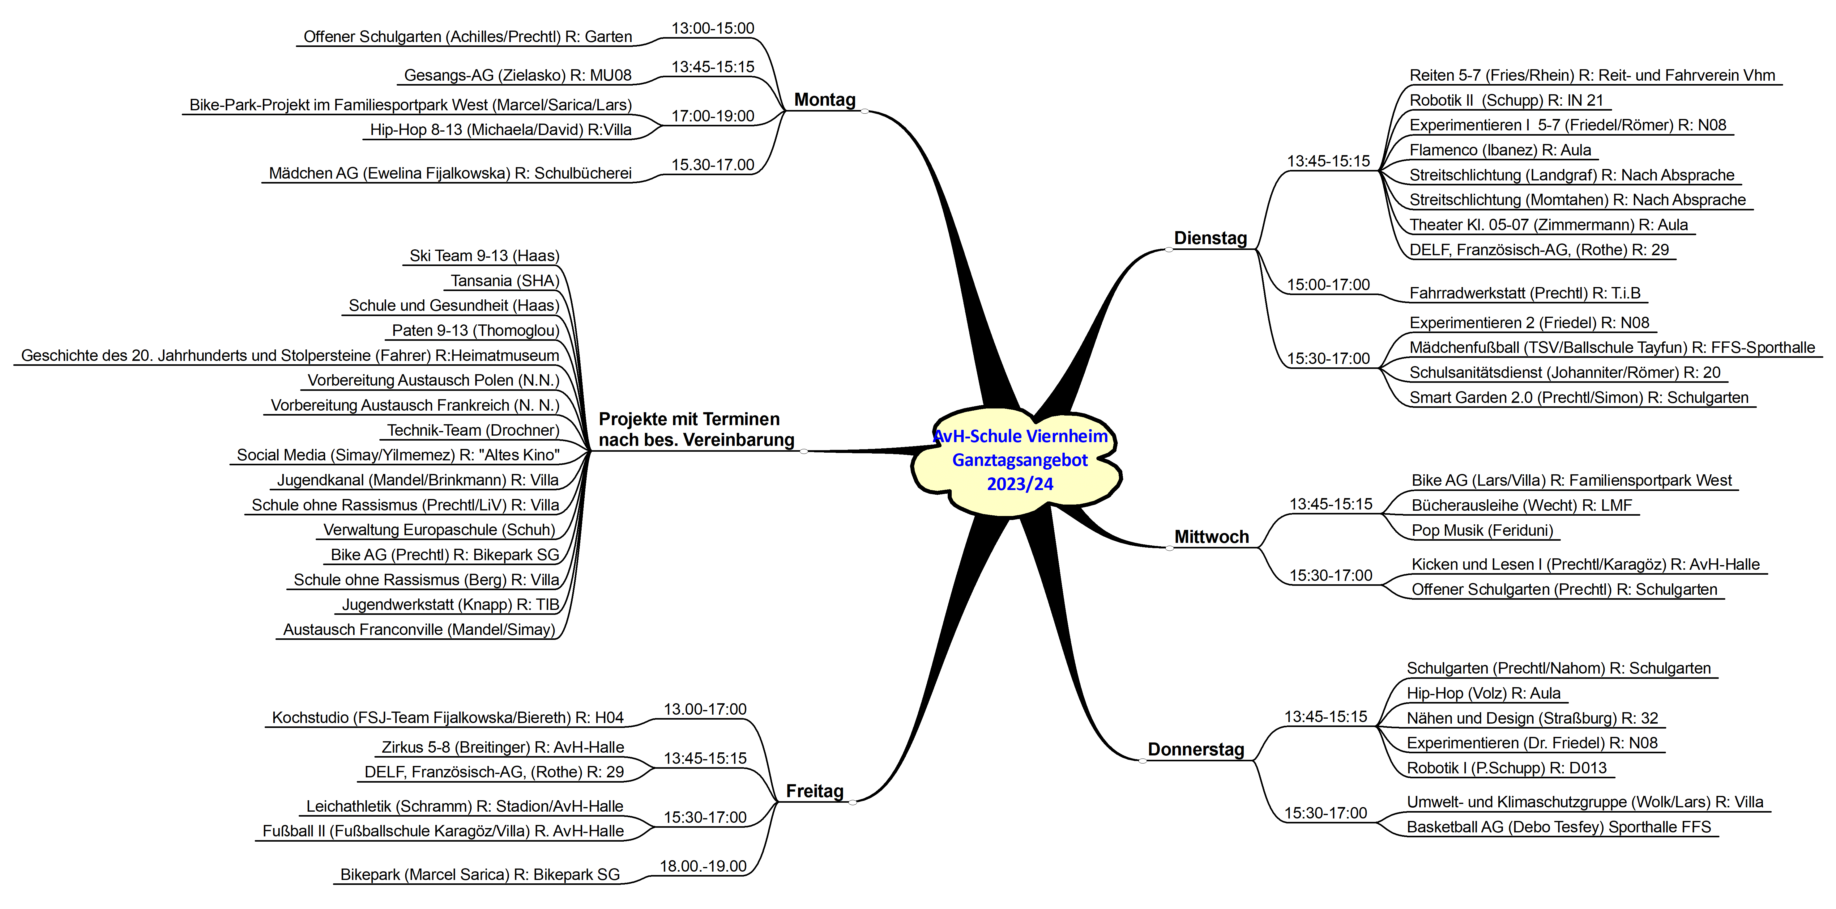
ganztägig
lernen
Freie AG-Angebote
Alexander-von-Humboldt-Schule
Europaschule Viernheim

Slide 26
ganztägig
lernen
 | Zeit |  | Montag | Dienstag | Mittwoch | Donnerstag | Freitag
Regelklasse | 07:45-08:30 | 1. | Fachunterricht | Fachunterricht | Fachunterricht | Schwimmen | Fachunterricht | Regelklasse
 | 08:30-09:15 | 2. | Fachunterricht | Fachunterricht | Fachunterricht | Schwimmen | Fachunterricht
 | 09:15-09:35 |  | Pause | Pause | Pause | Pause | Pause
 | 09:35-10:20 | 3. | Fachunterricht | Fachunterricht | Fachunterricht | Fachunterricht | Fachunterricht
 | 10:20-11:05 | 4. | Fachunterricht | Fachunterricht | Fachunterricht | Fachunterricht | Fachunterricht
 | 11:05-11:30 |  | Pause | Pause | Pause | Pause | Pause
 | 11:30-12:15 | 5. | Fachunterricht | Fachunterricht | Fachunterricht | Fachunterricht | Fachunterricht
 | 12:15-13:00 | 6. | Fachunterricht | Fachunterricht | Fachunterricht | Fachunterricht | Fachunterricht
optional | 13:00-13:45 | 7. | Mittagspause | Mittagspause | Mittagspause | Mittagspause | Mittagspause | optional
 | 13:45-14:30 | 8. | Fördern u. Fordern | Wahlangebot | Wahlangebot | Wahlangebot | Wahlangebot
 | 14:30-15:15 | 9. | Fördern u. Fordern | Wahlangebot | Wahlangebot | Wahlangebot | Wahlangebot
 | 15:15:15:30 |  | Pause | Pause | Pause | Pause | Pause
 | 15:30-16:15 | 10. | HA-Treff | HA-Treff | HA-Treff | HA-Treff | Wahlangebot
 | 16:15-17:00 | 11. | Betreuung | Betreuung | Betreuung | Betreuung | Wahlangebot
Stundenplan
Regelklassen
Alexander-von-Humboldt-Schule
Europaschule Viernheim

Slide 27
ganztägig
lernen
Exzellenz im Ganztag
Im Ganztag werden unsere Schülerinnen und Schüler auf allen Ebenen gefördert.
Wir arbeiten gemeinsam an Schwächen und Stärken im Unter-richt und fördern die soziale Entwicklung.
Es ist uns aber ein großes Anliegen auch die die besonderen Stärken unserer Schülerinnen und Schüler zu erkennen und diese gezielt zu fördern und auszubauen.
Ganztagesklassen
Alexander-von-Humboldt-Schule
Europaschule Viernheim

Slide 28
ganztägig
lernen
Exzellenz im Ganztag
Unsere Energieagentur hat viele bundes- und landesweite Auszeichnungen gewonnen und ist in ihrer Art Vorreiter und Beispiel für viele Schulen, die sich dem Klimaschutz verschrieben haben.
Im Bereich Robotik werden konkrete Programmierschritte eingeübt und umgesetzt.
Ganztagesklassen
Alexander-von-Humboldt-Schule
Europaschule Viernheim

Slide 29
ganztägig
lernen
Exzellenz im Ganztag
Unsere „Arbeitsgemeinschaften Experimentieren I und II nehmen regelmäßig und erfolgreich an Wettbewerben, wie zum Beispiel „Jugend forscht“ teil.
Die Stolperstein-AG arbeitet seit Jahren an der Recherche jüdischer Schicksale während der NS-Diktatur und ist verant-wortlich für die Verlegung von über 100 Stolpersteinen in Viernheim.
Ganztagesklassen
Alexander-von-Humboldt-Schule
Europaschule Viernheim

Slide 30
ganztägig
lernen
Vorbereitung auf die Vielfalt des Lebens
Resilienz, Förderung von Selbständigkeit
Vielfalt der Lerninhalte, vielfältige Zugänge
Verknüpfung von Freizeitaspekten und Lerninhalten
Zwangloser Umgang mit Unterschieden
Friedliches und fruchtbares Miteinander
Ziele und Chancen
Alexander-von-Humboldt-Schule
Europaschule Viernheim

Slide 31
ganztägig
lernen
www.AvH-in-Viernheim.de
Ganztageskoordinator:
Timm.Clausen@Kreis-Bergstrasse.de
Stadt Viernheim:
Lars.Prechtl@Viernheim.de/Ewelina.Fijalkowska@Viernheim.de
Information und Ansprechpartner
Alexander-von-Humboldt-Schule
Europaschule Viernheim

